Slide 1
Fiscalização e Controle como Ferramenta de Gestão de Riscos

Slide 2
Fiscalização e Controle como Ferramenta de Gestão de Riscos
Lei nº 12.846/2013 - Lei das Empresas Estatais exige expressamente a elaboração e divulgação de seus respectivos códigos de conduta e integridade.
mapeamento de riscos identificação das normas legais

Slide 3
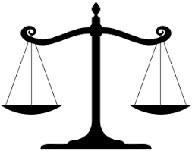
Ferramentas de Fiscalização e Controle na Gestão de Riscos
Código de Conduta
Auditoria Interna
Controle Interno
Direito Administração

Slide 4
Fiscalização e Controle na Gestão de Riscos
Neste sentido, defendia Marcio Pestana (2016, p. 79) :
A prática da fiscalização e do respeito e efetivo cumprimento à ética, aos valores morais e sociais contemporâneos, às restrições e aos limites fixados em lei, consubstanciando em um conjunto de práticas exigidas e esperadas das pessoas jurídicas nas inter-relações que, diuturnamente, estabelecem em segmentos econômicos e sociais.

Slide 5
PONTOS PRINCIPAIS ABORDADOS NA AULA
Fiscalizar os riscos corporativos;
Ferramentas de fiscalização;
Fiscalização como meio de potencializar os riscos e transforma-lo em oportunidade de negócios.

